Slide 1
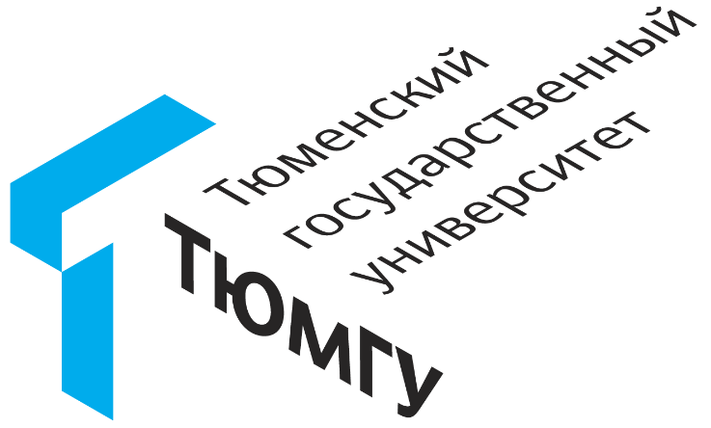

Разработка методики моделирования процессов выпадения гидратов в призабойной зоне скважин и оценки влияния на продуктивность скважин
Выполнил аспирант 2 курса: Колбеко А.Б.
Научный руководитель: зав. кафедрой моделирования физических процессов, к.ф.-м.н. Ганопольский Р.М.

Slide 2


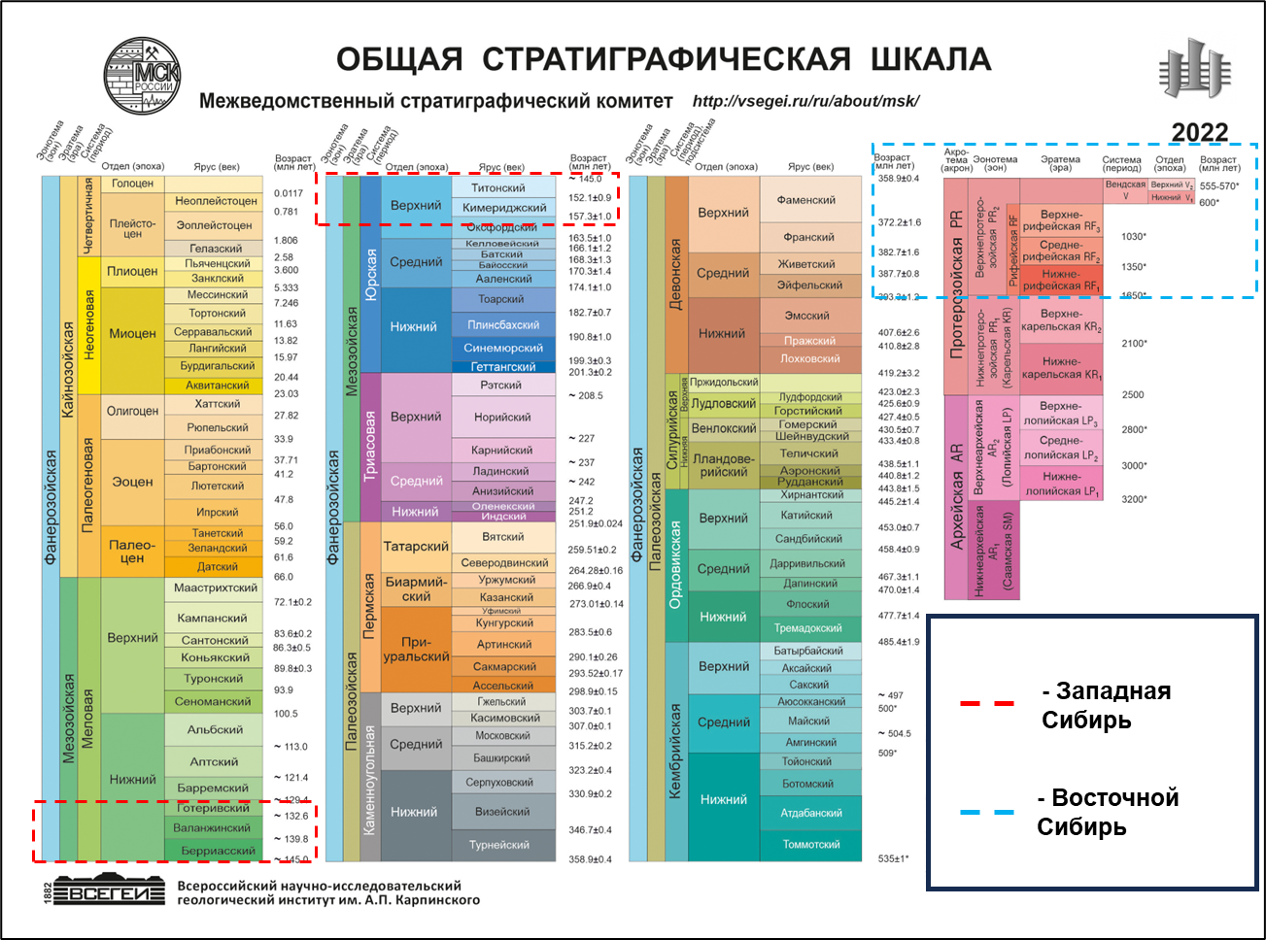
Проблема
Вовлечение в разработку залежей с аномальными термобарическими условиями – актуальный вызов для нефтегазовой отрасли.

Slide 3
Проблема
Традиционные методы моделирования разработки:
Гидродинамическое моделирование (Black Oil)
Гидродинамическое моделирование (Compositional model)
Прокси-модели (материальный баланс)
Решатели на основе линий тока (streamline-based simulators)
Научная проблема: отсутствие готовых математических моделей и алгоритмов определения изменения пористости и проницаемости коллектора от образования гидратов.

Slide 4
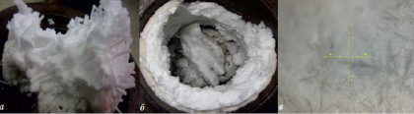
Цель
Исследовать, разработать и программно реализовать метод моделирования выпадения и осаждения гидрата в пласте, исследовать существующие модели и методы
Исследовать публикации по данной проблематике
Определить применимые для описания физического процесса математические модели
Реализовать модуль-интеграцию в один из современных гидродинамических симуляторов для учета влияния выпадения гидратов на проницаемость коллектора.
Оценить результаты и перспективы дальнейшего развития тематики

Slide 5

Исследовательские вопросы
RQ1. исследовать документацию и функциональность наиболее распространенных гидродинамических симуляторов
RQ2. Литературный обзор, поиск математических моделей, позволяющих учитывать физические процессы гидратообразования, кольматации коллектора
RQ3. Изучить возможности по внедреню пользовательских расширений и плагинов для одного из симуляторов
RQ4. Разработать пользовательский плагин для внесения поправки к пористости/проницаемости
RQ5. …

Slide 6
Актуальные коммерческие симуляторы
Название симулятора | Поддержка моделей и методов
ECLIPSE | Есть поддержка моделей двойной пористости и двойной проницаемости, моделирование взаимодействия между матрицей и трещинами через параметры обмена флюидами, тепловые методы воздействия SAGD, VAPEX, BUTEX, CSS, ISC, позволяет определяют условия стабильности газовых гидратов.
CMG | Есть поддержка моделей двойной пористости и проницаемости, возможность моделирования трещиноватых коллекторов, включая естественную и индуцированную трещиноватость, тепловые методы воздействия SAGD, VAPEX, BUTEX, CSS, ISC, сложные задачи с моделирование термальных процессов (специфика сланцевых залежей Канады). Вычисление условий, при которых гидраты могут образовываться в призабойной зоне, условия накопления
tNavigator | Есть высокопроизводительный решатель для больших моделей месторождений, полная поддержка моделей DP-DK, есть возможность работы с трещинами различной природы (естественные, гидроразрыв пласта), тепловые методы воздействия SAGD, VAPEX, BUTEX, CSS, ISC, индикация гидратобразования.
Tempest | Специализация на моделировании пластовых систем с акцентом на интеграцию с геологическими моделями (Roxar RMS). Поддерживает модель “Black Oil", Композиционные модели и различные термические процессы (так же ). базовыми возможностями, такими как учет термодинамических условий и простых моделей блокировки потока
!
Основная функциональность между наиболее популярными гидродинамическими симуляторами совпадает, выделяется лишь CMG (доступ ограничен ввиду геополитических обстоятельств). Ввиду доступности лицензий и схожей функциональности, повсеместной распространенности выбор останавливается на tNavigator
Notes:
ы

Slide 7
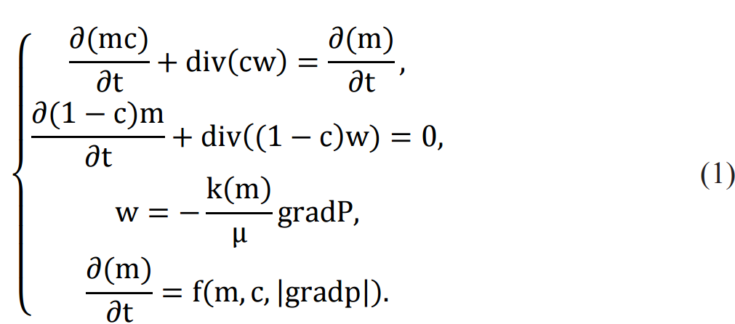
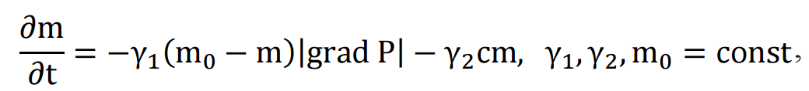
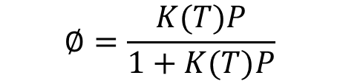
Модели аккумуляции коллектором частиц
Для индикации факта выпадения гидратов в tNavigator используется модель адсорбции Ирвинга Ленгмюра, где
θ — доля занятых адсорбционных центров (в случае гидратов это может быть интерпретировано как доля воды, участвующей в образовании гидратов),
K — константа адсорбционного равновесия
P — парциальное давление газа (или его концентрация в потоке).
$$∅=\frac{K(T)P}{1+K(T)P}$$
Модель Леонтьева Н. Е. для одновременного учета кольматационных и суффозионных процессов, где:
γ1, γ2 — коэффициент суффозии и кольматации,
m, m₀ – текущая и начальная пористость
С – константа, при которой происходит задердка частиц на скелете
=>

Slide 8
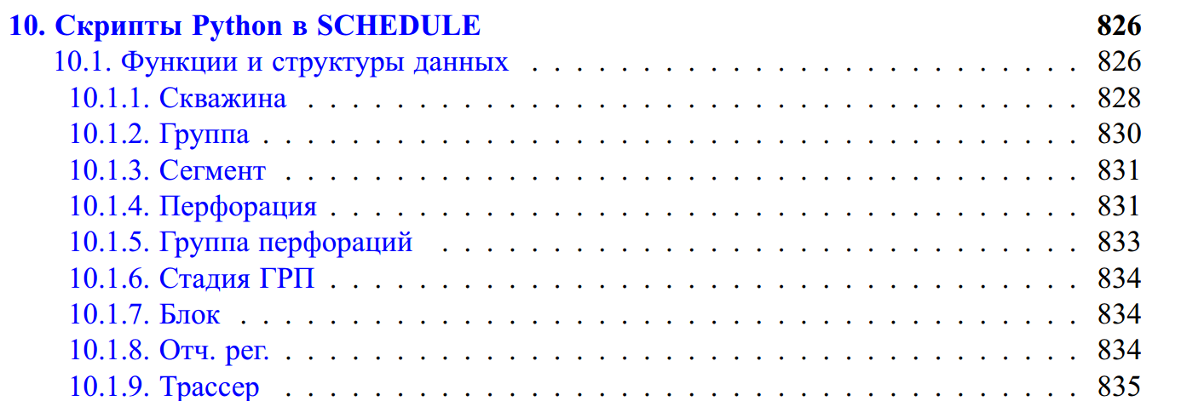
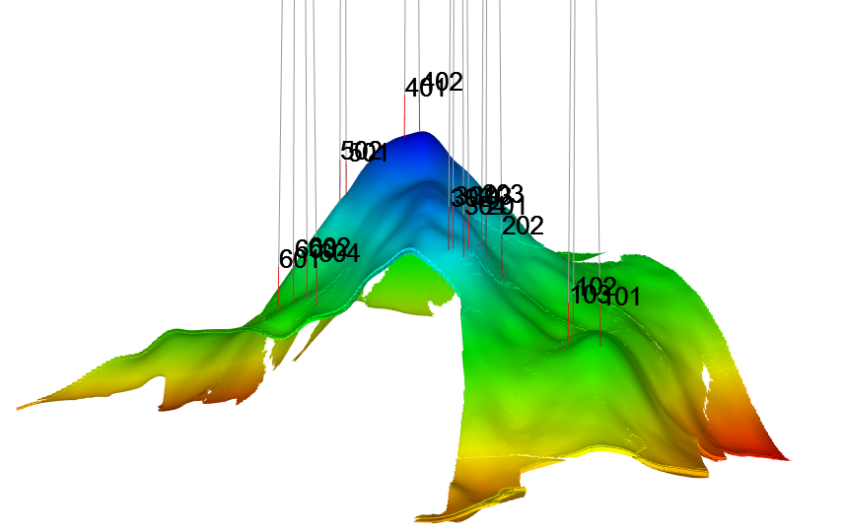
Пользовательские плагины
Согласно документации, tNavigator обладает широкой поддержкой языка Python и позволяет обращаться к результатам рассчета, свойствам блоков.
Несмотря на то, что прямого способа влиять на проницаемость нет, можно внести поправки файлы модели PORO.inc и PERM.inc после завершения расчетного шага, перезапустить модель. Таким образом добившись динамического изменения пористости и проницаемости.

Slide 9
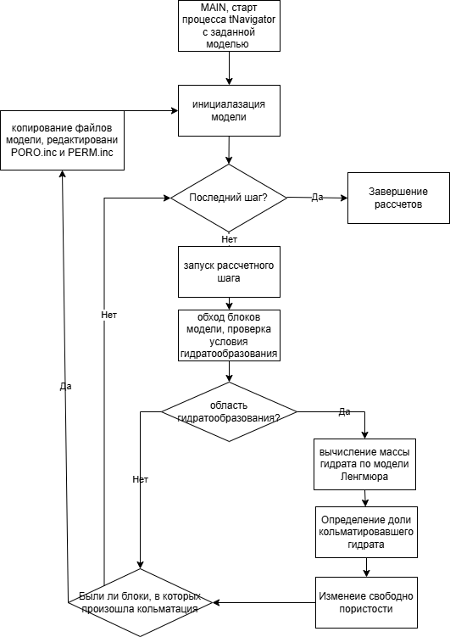
Блок-схема алгоритма
Плюсы:
Падение продуктивности вследствие образования гидрата
Нет потребности реализовывать численную схему для тепломассопереноса
Недостатки:
Завершение расчетного шага без влияния выпадения гидрата, влияние на продуктивность на следующем шаге
Создание промежуточных моделей
Влияние порядка обхода блоков (перенос не кольматировавшегося гидрата в соседние блоки)
Нет учета падения минерализации связанной воды

Slide 10
Заключение
Рассмотрены возможности моделирования гидратообразования и оценки влияния на продуктивность скважин современными коммерческими гидродинамическими симуляторами
Определены основные уравнения, позволяющие разработать пользовательскую интеграцию, модель падения продуктивности от кольмотации призабойной зон ыпласта гидратом
Предложена схема реализации на основе моделей Ленгмюра И. и Леонтьева Н. Е.

Slide 11
Ссылки
High-pressure/high-temperature developments in the UK Central North Sea // Society of Petroleum Engineers. — SPE Paper No. 180034-MS. — 2016. — DOI: 10.2118/180034-MS.
Australian Petroleum Production & Exploration Association (APPEA). Journal article on the Cairns Basin petroleum systems // APPEA Journal. — 2018.
Slatt R.M., O'Brien N.R. Pore types in the Barnett and Woodford gas shales: Contribution to understanding gas storage and migration pathways in fine-grained rocks // AAPG Bulletin. — 2011. — Vol. 95, No. 12. — P. 2017–2030. — DOI: 10.1306/03301110159.
Рок Флоу Динамикс Техническое руководство. - стр.251 изд. - 2024. - 4389 с.
Тройникова, А. А. Совершенствование методов предупреждения гидратообразования на газовых и газоконденсатных месторождениях: специальность 25.00.17 «Разработка и эксплуатация нефтяных и газовых месторождений»: Диссертация на соискание кандидата технических наук / Тройникова, А. А.; Научно-исследовательский институт природных газов и газовых технологий – Газпром ВНИИГАЗ. — Москва, 2022. — 142 c.
Рок Флоу Динамикс Техническое руководство. - стр.451-465 изд. - 2024. - 4389 с.
Самсонов К. Ю. Методика определения технических параметров ограничения водопритока / К. Ю. Самсонов, А. П. Шевелев // Вестник Тюменского государственного университета. Физико-математическое моделирование. Нефть, газ, энергетика. 2016. Т. 2. № 2. С. 121–130.
Kalacheva L.P., Portnyagin A.S. PROPERTIES OF NATURAL GAS HYDRATES SYNTHESIZED IN MODEL HYDROCARBONATE-SODIUM TYPE SOLUTIONS / Kalacheva L.P., Portnyagin A.S. [Электронный ресурс] // applied-research.ru : [сайт]. — URL: https://applied-research.ru/en/article/view?id=11887 (дата обращения: 24.04.2025).

Slide 12


СПАСИБО ЗА ВНИМАНИЕ!

